Slide 1



微服务技术报告
汇报人：

Slide 2
目录
01.微服务发展历程
02.微服务体系结构
03.开发框架
04.微服务在软件工程中的应用

Slide 3

01. 微服务发展历程

Slide 4

微服务的起源和发展
互联网发展到今天，经历了很多次的迭代，从最初的单体架构到现在的微服务架构，其中有几个比较重要的技术架构的演变节点：单体架构--> 集群架构--> 分布式架构--> 微服务架构，最终才到了现在比较火的微服务架构。一种技术架构的演进都伴随着互联网行业的发展，特别是用户数量的增加，同时也促进了技术的快速更新迭代。

Slide 5
所有代码都放在一起，大量紧耦合的代码导致应用模块间的界限模糊，改一处而动全身，拖慢了修复问题和修改变更的速度；当频繁变更时，就需要做大量的回归测试，延长了测试时间；所有功能都被打进一个发布包中，往往需要彼此等待大部分或所有模块开发，测试完成才能进行统一部署，拖长了发布时间。单体应用就像代步用的马车，你可以增加马匹的数量来增强马车的运输能力，却永远受限于马的速度。这时我们需要一种可以真正提高速度的工具——微服务。
影响企业“持续快速地响应市场需求的变化”的因素很多，但从企业应用系统架构的角度来讲，就需要一个能够面对变化的，甚至是主动拥抱变化的架构。单体应用架构不能满足企业应对变化的要求

Slide 6
简单的来说：微服务架构就是以业务域或业务功能为边界，将一个大而全的应用拆分为可以独立开发，独立部署，独立测试，独立运行的一组小的应用，并且使用轻量级，通用的机制在这组应用间进行通信。
特点是小而独立，轻量级通讯。每个微服务的逻辑相对简单，代码量也小很多，进而修复问题及修改变更会快很多；每个微服务都可以单独进行修改，测试，部署，而多个微服务可以并行演进，从而可以缩短测试，部署和发布的时间

Slide 7
02. 微服务体系结构

Slide 8

服务单一职责
对于每个服务来说，应该严格的按照业务来设计，尽可能的将服务拆分的更小，只负责提供单一的功能，单一职责原则可以将服务之间的耦合降到最低。
部署独立
每个服务独立部署，好处是功能可以独立升级，新的需求上线快，一个项目不需要全部开发完毕才进行交付，每个服务开发完毕可以独立上线，当服务升级时对其他业务无影响，达到持续交付的目的。
基本特征

Slide 9
3. 业务数据独立
业务拆分之后，服务是独立自治的，此时的耦合就集中在数据层面，想要彻底解耦服务需要在服务拆分的同时也将数据进行拆分，服务和数据库绑定，成为一个独立的结构。
4. 轻量级通信
服务异构的特点造成采用不同技术栈的服务可能无法直接进行通信，统一的技术栈一般会有特定的通信方式，例如java的RPC框架，对于其他的语言则无法进行通信，因此最好采用轻量级对的语言无关的通信协议进行通信，例如http协议或是消息队列。
基本特征

Slide 10
微服务构建的系统属于分布式系统，其具有分布式系统所带来的好处，同时微服务也致力于解决分布式系统所带来的负担，简化分布式开发流程的复杂度，微服务具有一系列优点，

Slide 11

技术异构性
微服务可以随时在软件开发阶段采用不同的技术方案，而单体架构必须在项目开始前选取好技术方案，并且不能更改，好处是随时尝试采用最新的技术应用在系统中的小部分服务，风险并不会大规模的影响整个系统，
可伸缩性
流量通常具有时空聚合性，即大规模流量只会集中在某个特定的时间段，同时也具有局部性，并发流量瓶颈只存在于某些核心的业务，多数业务的流量变化不明显。微服务针对某些服务进行弹性扩容，随时根据流量的变化特性进行伸缩。
业务可扩展
对于很多的互联网业务来说，变化速度非常快，为了应对市场需求，增强产品竞争力，会有专门的产品经理调研发现需求。微服务的设计正是为了满足这种特性，微服务的服务粒度拆分低，且去中心化，新的需求可以随时做成单独的服务。

Slide 12
可重用
微服务的重用度是以每个服务作为单位的，服务粒度的小巧可以将重用的效果变得更好。互联网业务对于不同的客户端可以重用一组服务，只需对客户端做接口的适配转发等工作。基于服务的重用度降低了维护成本，只需要按照接口需求进行调用。
简化组织结构
在软件开发中，有很多的成本会浪费在沟通和交流上，大的团队需要进行更多的沟通交流，成本也会随之上升。微服务的每个服务复杂度低，只需要很小的团队进行维护，每个团队职责清晰，通过接口与其他团队交流，大大简化了沟通成本。

Slide 13
03. 开发框架

Slide 14
在开源社区和大型互联网公司对微服务的实践和探索中涌现出很多优秀的微服务开发框架，每种框架各具有不同的侧重点，但都是经过实践微服务总结出来的框架，主要介绍spring cloud、dubbo两个开发框架。

Slide 15


Spring Boot是由Pivotal团队提供的全新框架，其设计目的是用来简化新Spring应用的初始搭建以及开发过程。该框架使用了特定的方式来进行配置，从而使开发人员不再需要定义样板化的配置。
Spring Boot
Spring Boot简化了基于Spring的应用开发，通过少量的代码就能创建一个独立的、产品级别的Spring应用。 为Spring平台及第三方库提供开箱即用的设置。核心思想就是约定大于配置，多数Spring Boot应用只需要很少的Spring配置。采用Spring Boot可以大大的简化你的开发模式。

Slide 16
Spring Cloud是一系列框架的有序集合。它利用Spring Boot的开发便利性巧妙地简化了分布式系统基础设施的开发，如服务发现注册、配置中心、消息总线、负载均衡、断路器、数据监控等，都可以用Spring Boot的开发风格做到一键启动和部署。Spring并没有重复制造轮子，它只是将目前各家公司开发的比较成熟、经得起实际考验的服务框架组合起来，通过Spring Boot风格进行再封装屏蔽掉了复杂的配置和实现原理，最终给开发者留出了一套简单易懂、易部署和易维护的分布式系统开发工具包。

Slide 17
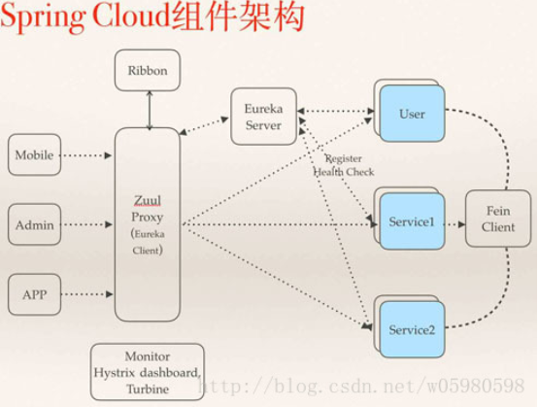

Slide 18
1、请求统一通过API网关（Zuul）来访问内部服务.
2、网关接收到请求后，从注册中心（Eureka）获取可用服务
3、由Ribbon进行均衡负载后，分发到后端具体实例
4、微服务之间通过Feign进行通信处理业务
5、Hystrix负责处理服务超时熔断
6、Turbine监控服务间的调用和熔断相关指标

Slide 19


Dubbo是一款阿里巴巴开源的微服务框架，主要面向技术栈为java的微服务项目，同时也是一款高性能的RPC框架，集成了很多服务治理的功能，包括服务注册与发现、服务集群容错、服务监控、负载均衡和路由等功能。

Slide 20
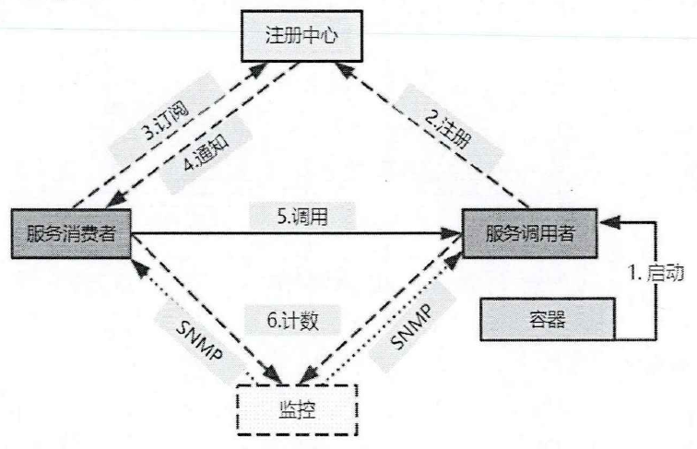

Slide 21
主要包括服务提供方、服务消费方、注册中心和监控中心等角色，服务之间通过注册中心进行服务发现,服务提供者和服务消费者之间通过依赖共同的接口描述文件进行服务调用，服务暴露采用xml的方式描述，在服务提供方描述为:
<dubbo:service interface= =“XService”ref =“XService" >
服务消费方采用如下描述进行引用：
<dubbo:reference id= =“XService” interface =“XService" >
Dubbo 提供了扩展接口可以支持多种序列化协议，默认采用内置的dubbo协议,开发者可以自己定制协议，相对于http+json来说，二进制序列化协议的性能更高。

Slide 22
04.微服务在软件工程中的应用

Slide 23
1、服务通信
2、服务注册与发现
3、熔断降级
4、服务限流

Slide 24
服务通信
隔离开系统之后，本来进程内的调用就要改成进程之间的调用了，进程之间的调用最常用的方式就是网络通信，而远程的网络通信调用函数的方式就是RPC(Remote Process Call)远程过程调用，其并非是一个简单的网络通信过程，在java中依靠接口代理的通信机制使用服务消费方在进程内可以像调用本地函数一样去调用服务提供方的代码，其中间层由dubbo的服务代理机制负责搞定。

Slide 25
服务注册与发现
服务提供方启动后将自己的ip,端口及可以提供的demoService的接口签名注册到zookper的注册中心上服务消费方启动后通过自己的reference服务依赖引用列表从注册中心找到了提供demoService接口签名的接口服务提供方，也就是服务提供方的ip和端口。当consumer要调用对应的demoService服务时通过本地存储的提供方ip和端口连接到provider并进行服务调用后获得返回。

Slide 26
熔断降级
若依赖的服务长时间响应失败或者超时错误次数频增，软件就要像参考电路板熔断器一样，不去调用你了，这种机制我们把它叫做“熔断”，基于熔断保护下游，一旦熔断之后我们还要间歇性的去观察下游是否恢复了，因为熔断非常态，正常服务才是软件的诉求，软件还需要提供间歇性的访问，比如每个2秒钟访问一次，如果连续三次都没有异常，则判断已经恢复了，关闭熔断处理策略。在熔断的过程中需要定义一种异常，这种异常比如可以用一个特殊的错误码，一种特殊的异常，或者就是一个null的返回，对应的服务消费要基于这个错误码做到可降级。

Slide 27
服务限流
一般衡量服务承载的能力为TPS(transaction per second)也就是我们每秒可以处理的服务笔数，这个数值可以通过压测获得，那接下来要做的是在服务入口层面加上一个限流器，如果每秒钟服务的调用量超过对应的笔数则要采取拒绝服务的处理措施保护我们的系统，google的guava rateLimit就可以提供给我们很好的方法。

Slide 28
谢谢聆听！

